Slide 1
智能巡线
/地衣智能套件/

Slide 2
1
/智能巡线/
2
/过程分析/
3
/动手实践/
4
/调试与演示/

Slide 3
Part one
/智能巡线/

Slide 4
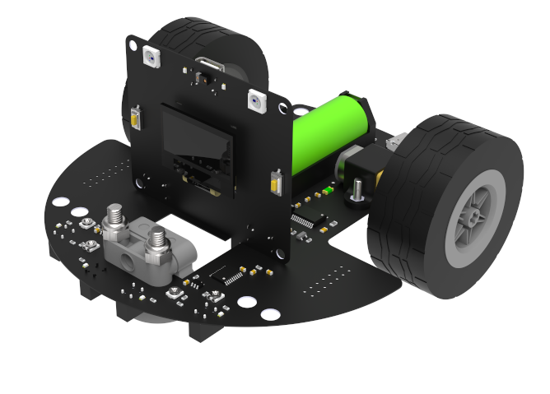
/智能巡线/
巡线是机器人的一种基本功能，指的是机器人通过某种传感器或装置获取到线路信息，并在行进过程中根据线路信息调整自身的运动方向或轨迹，以实现沿线路运动的过程。一般使用灰度传感作为感应装置。

Slide 5
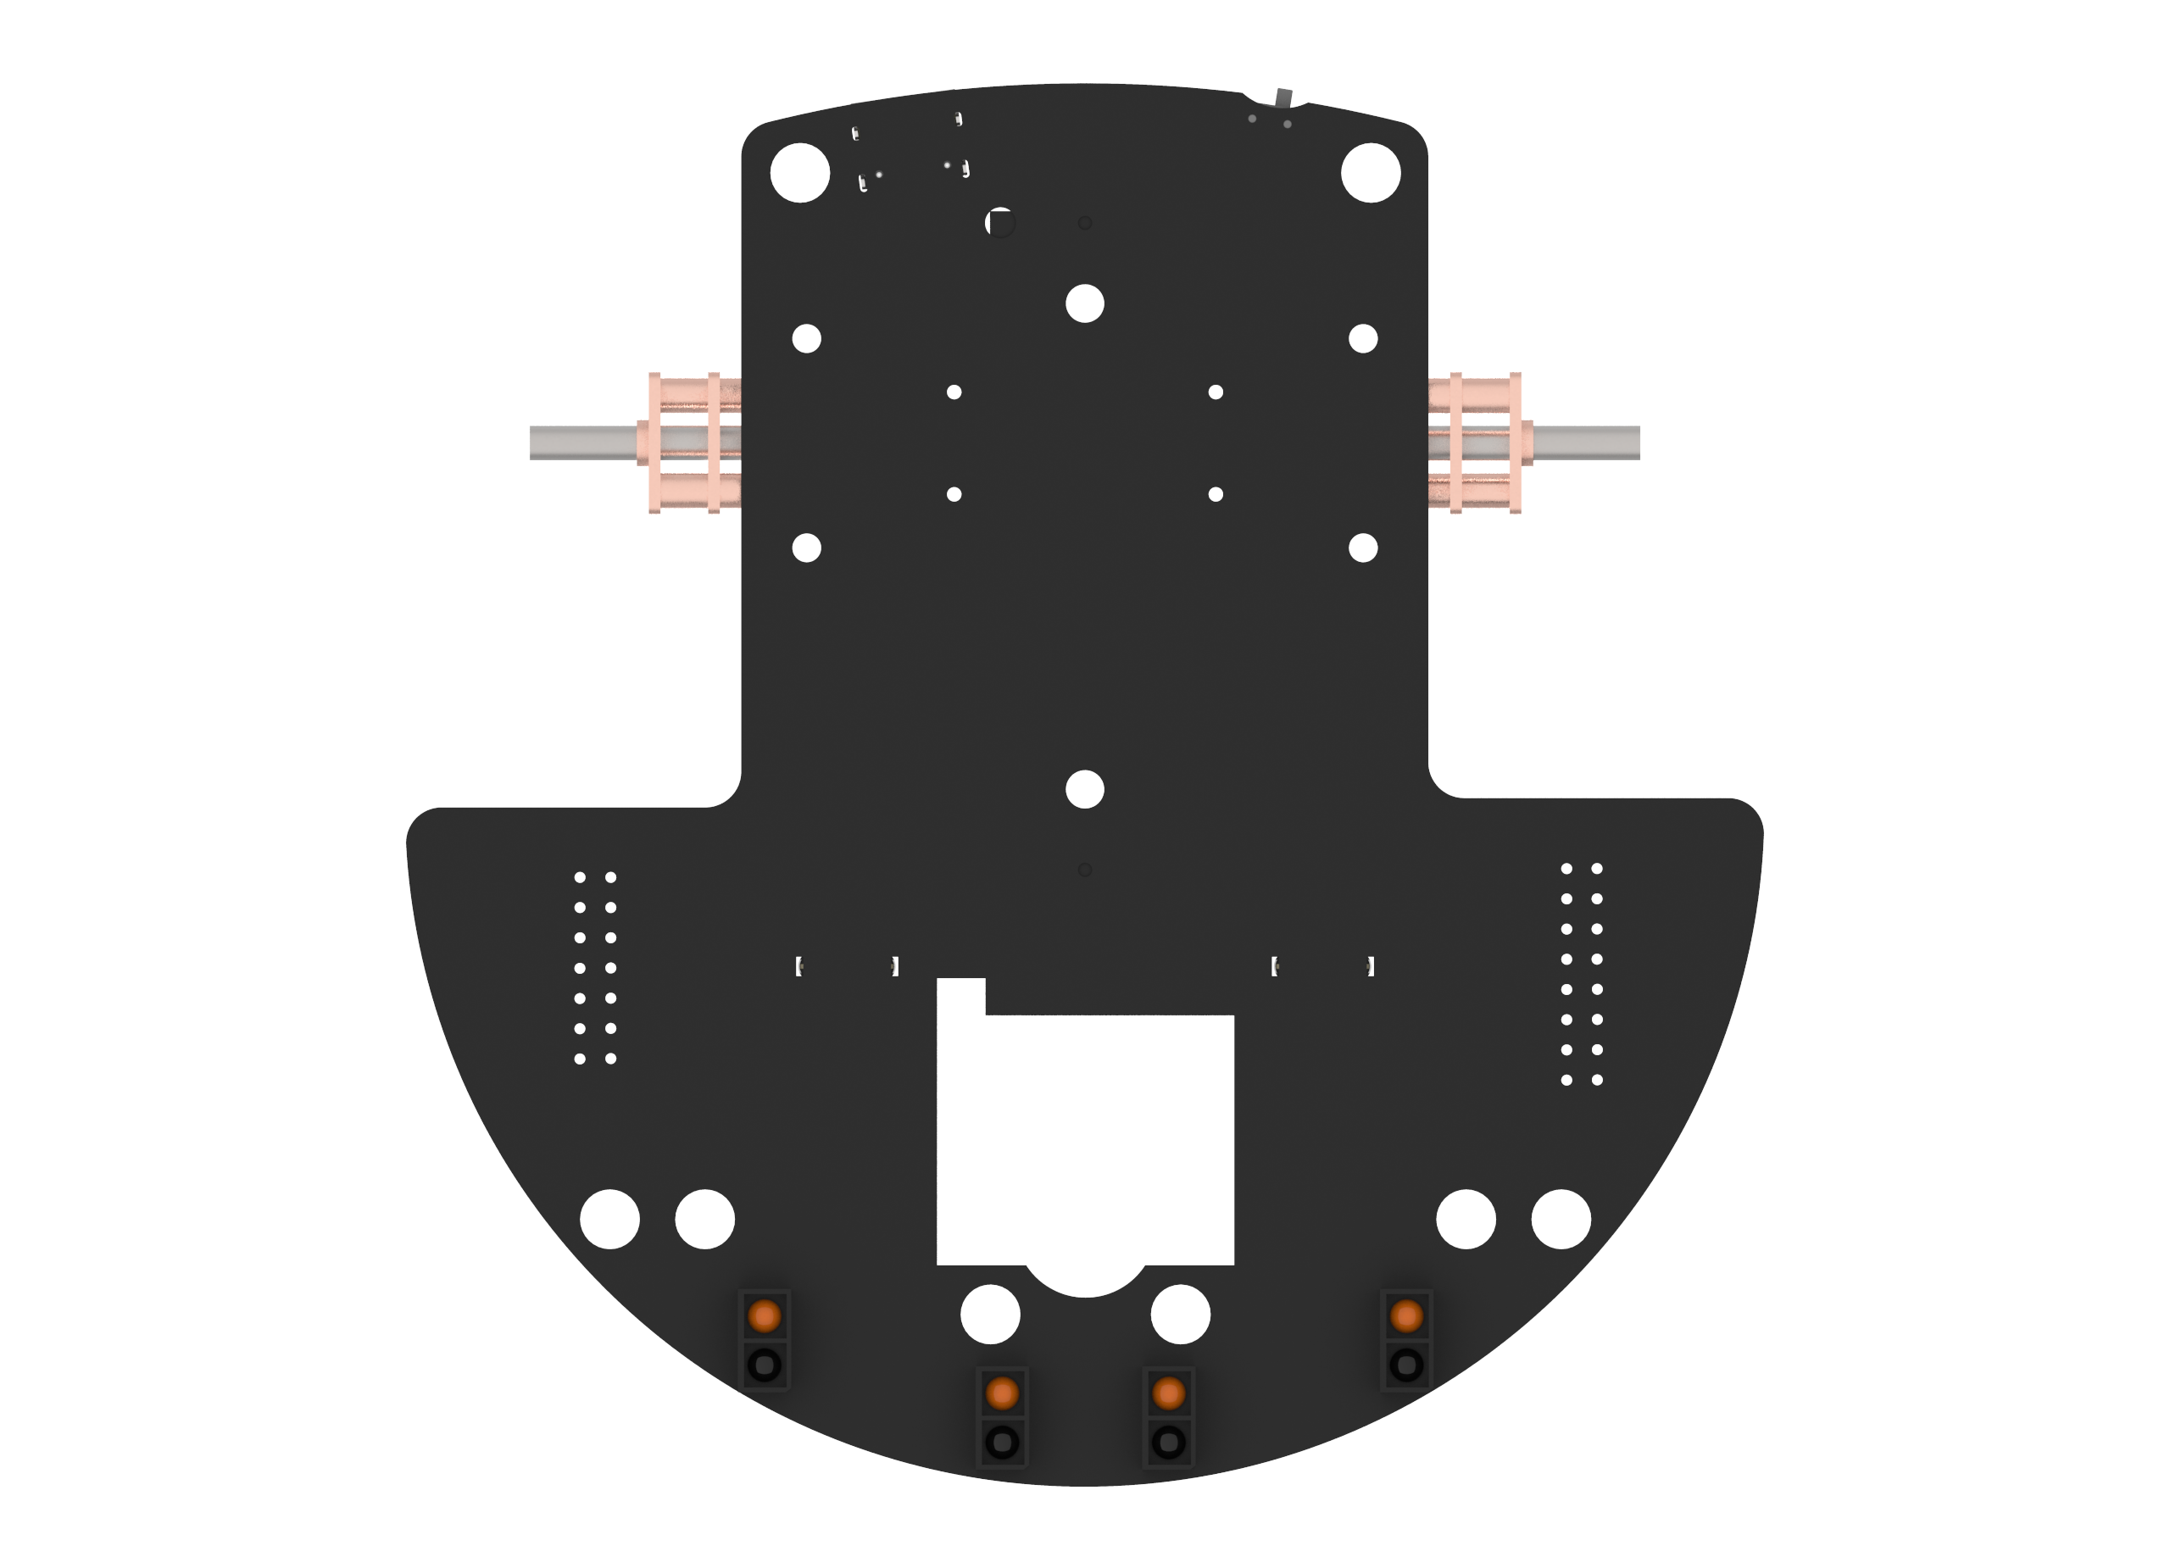
/智能巡线/
灰度传感器3
灰度传感器2
灰度传感器4
灰度传感器1
使用地衣智能套件巡线时，一般使用2、3号灰度传感器进行巡线，1、4号灰度传感器进行辅助判断。

Slide 6
Part two
/过程分析/

Slide 7
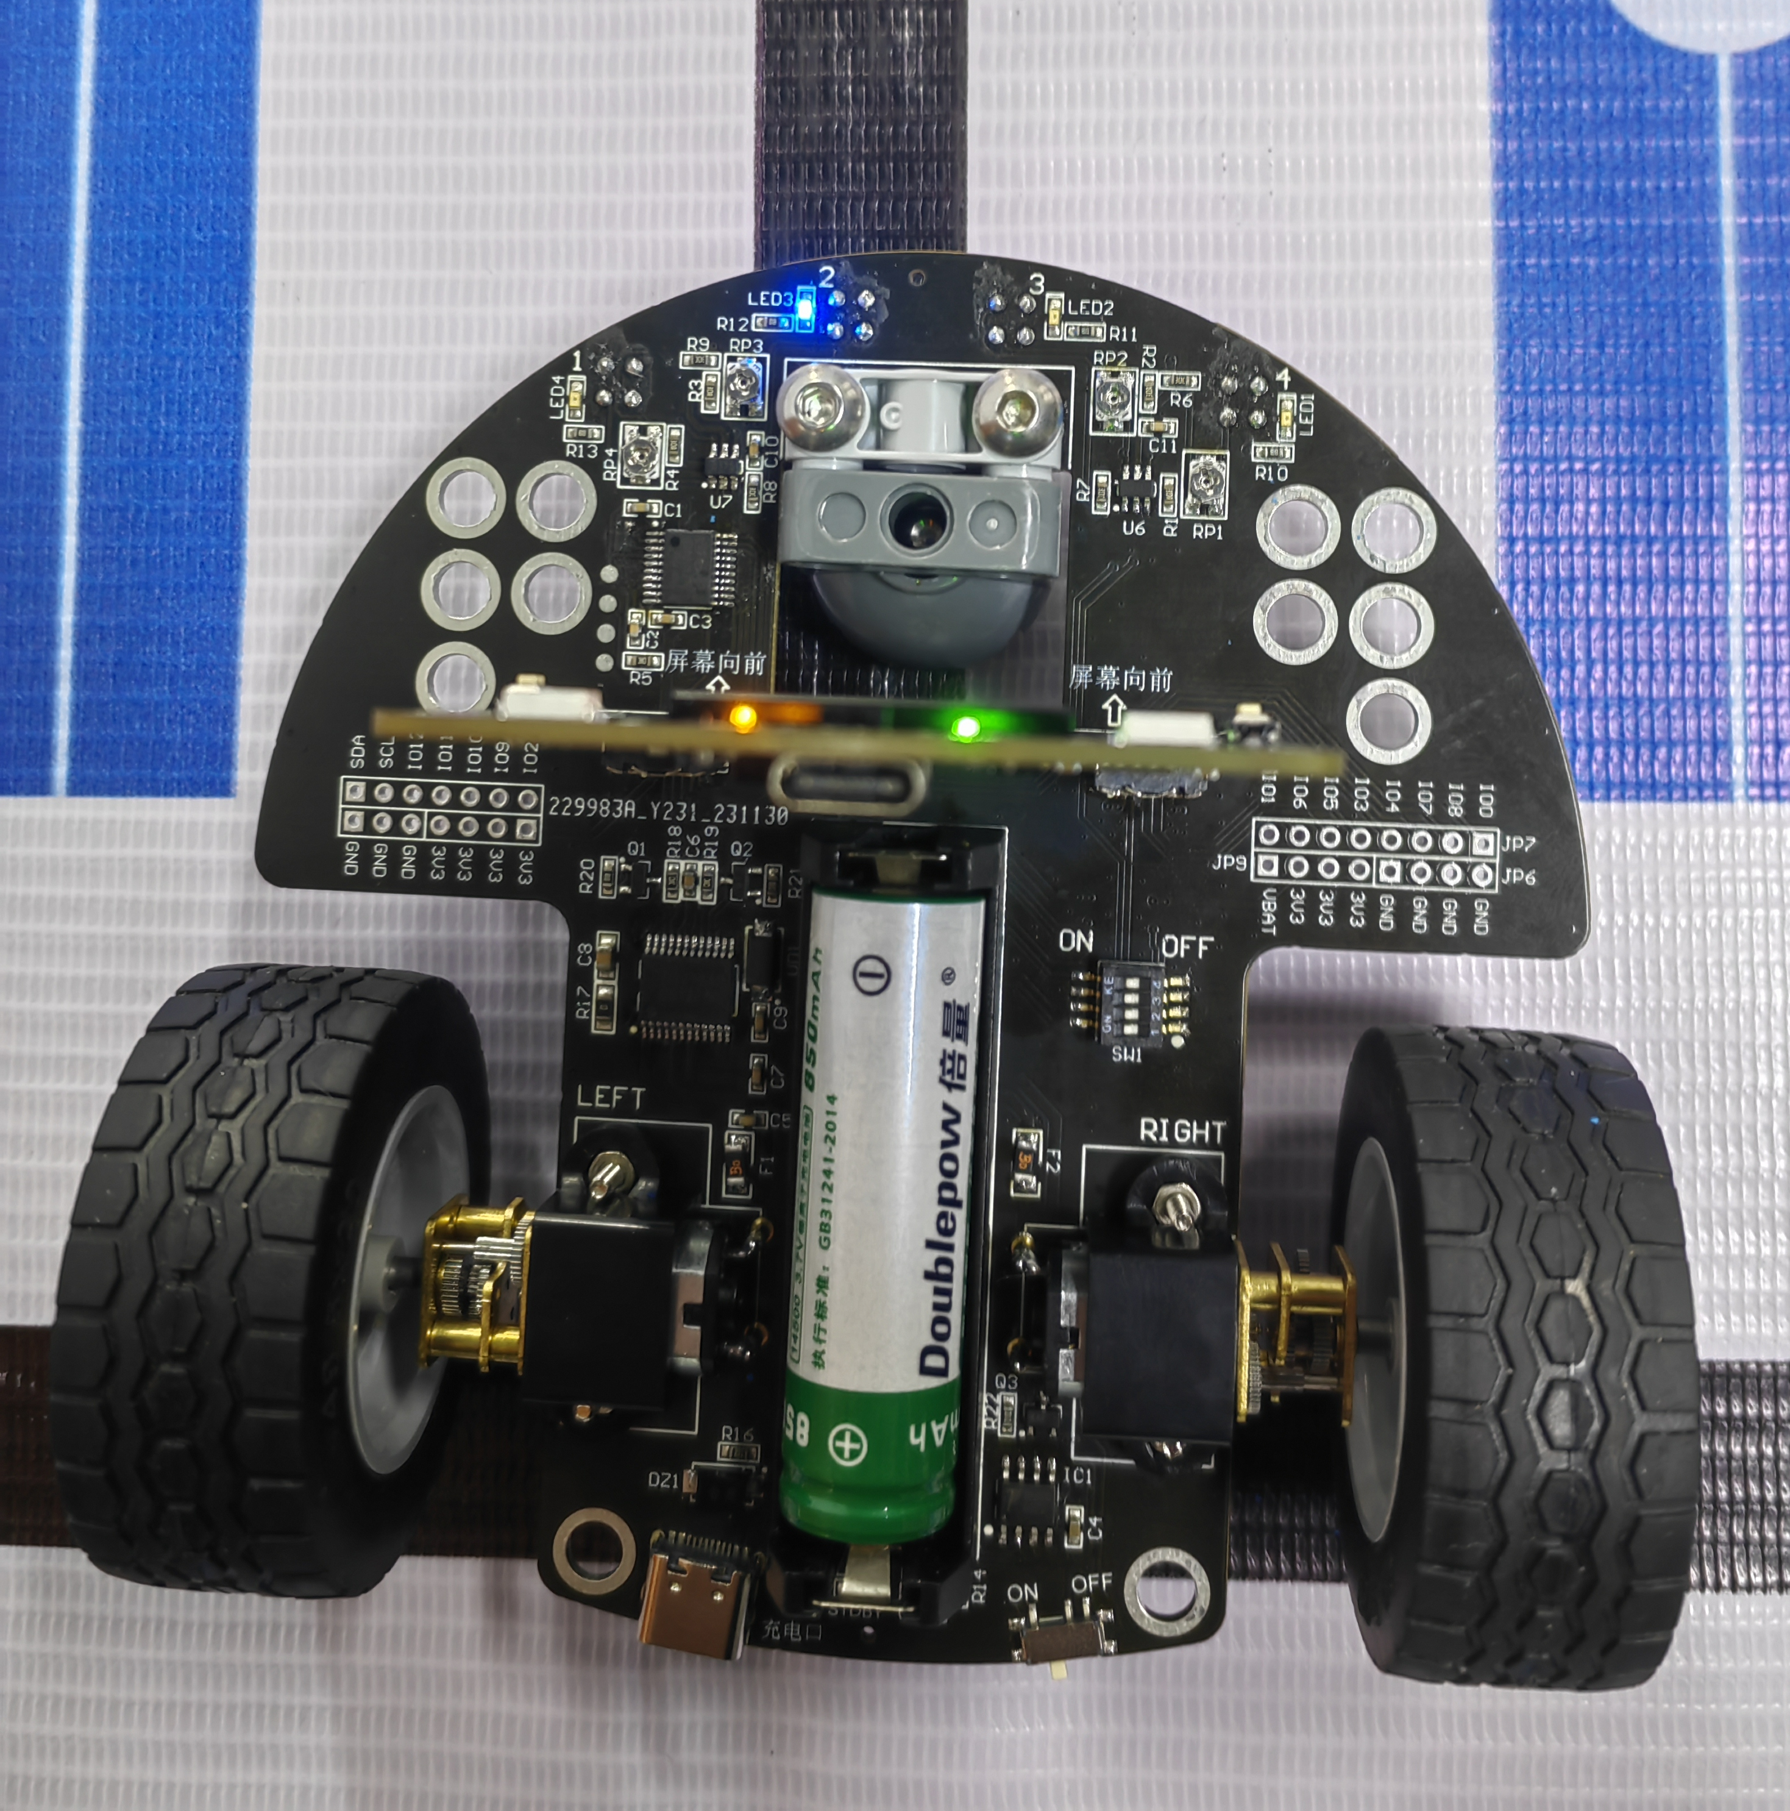
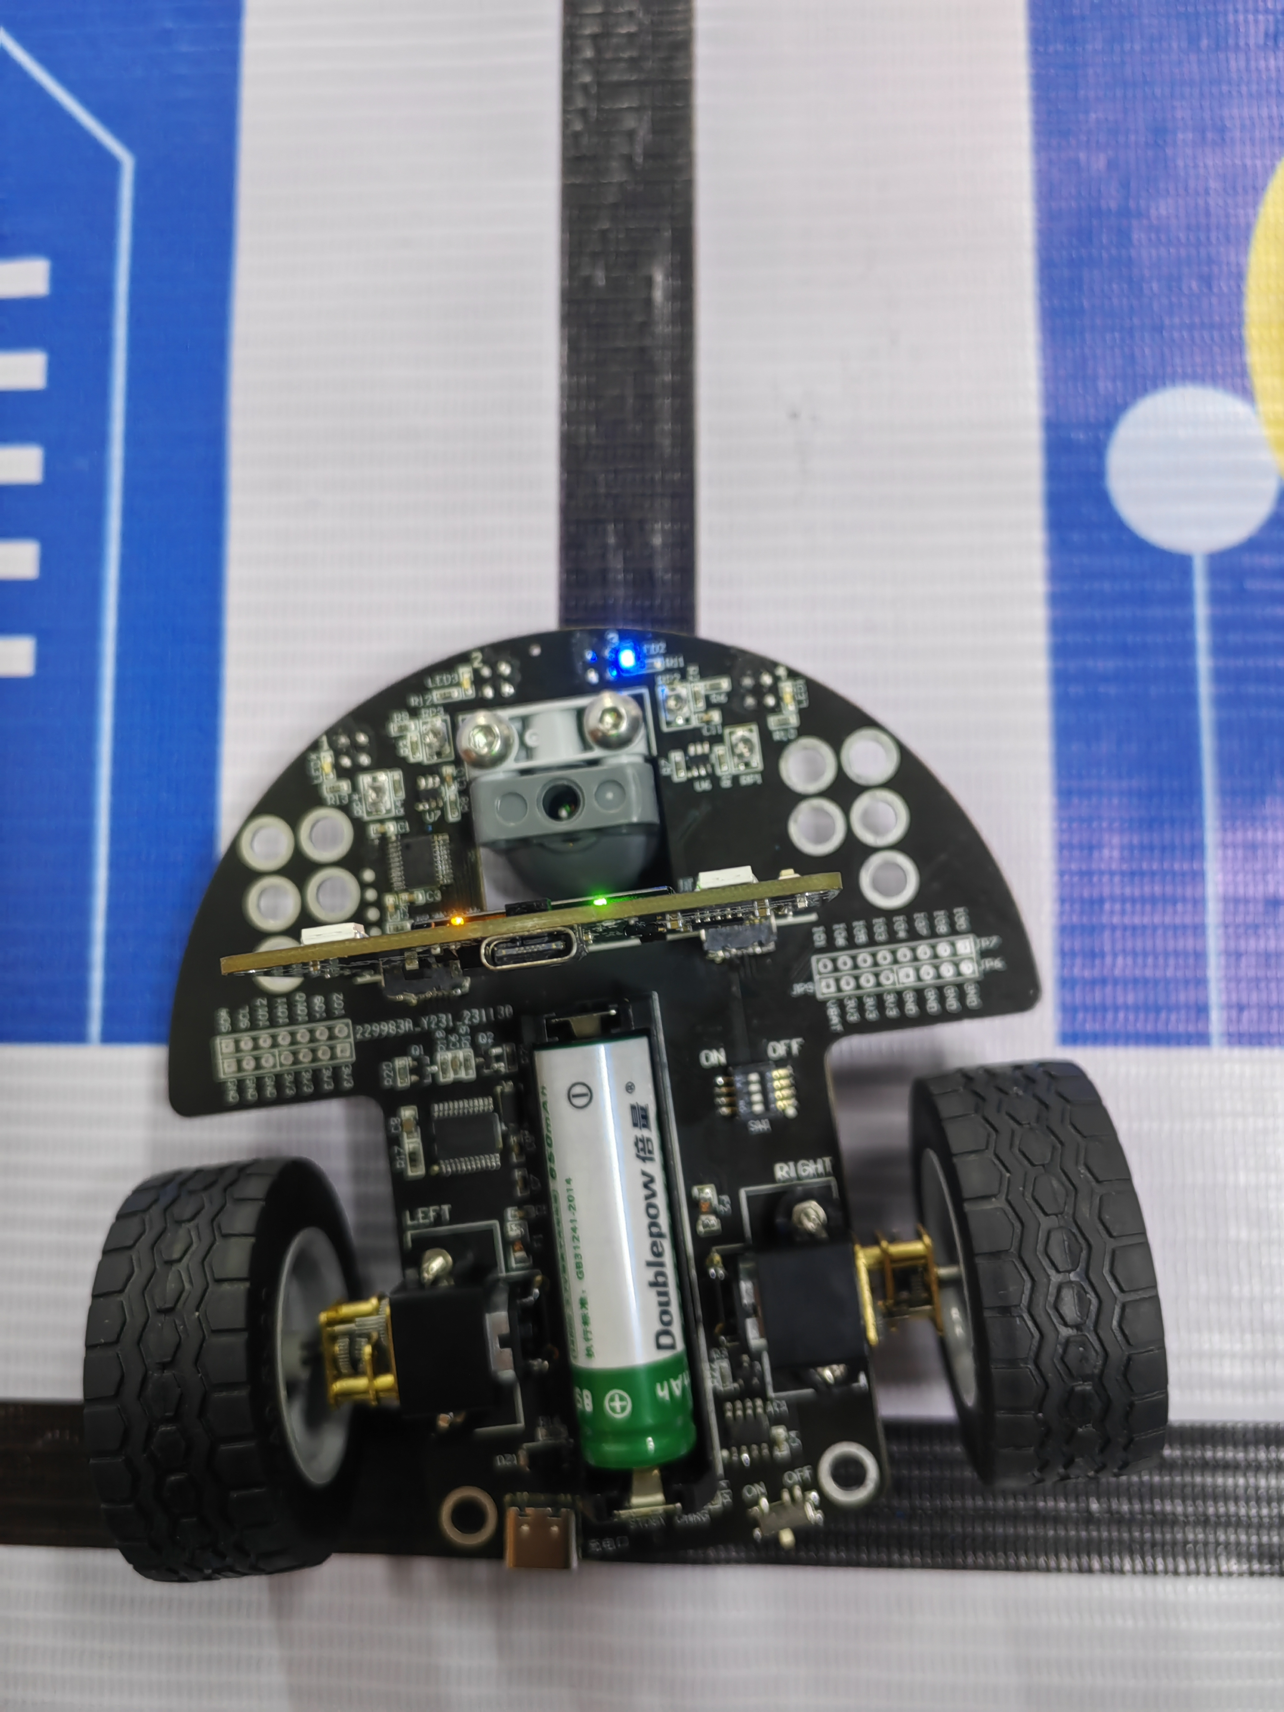
/过程分析/
智能巡线原理分析
原理：哪一侧的传感器检测到黑线，就往该侧方向调整机器人。
左侧灰度传感器检测到黑线时，机器人朝向发生右偏，调整机器人向左转。
右侧灰度传感器检测到黑线时，机器人朝向发生左偏，调整机器人向右转。

Slide 8
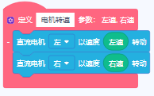
/过程分析/
1、右转
3号灰度传感器检测到黑线，且2号灰度传感器检测不到黑线
右转

Slide 9
/过程分析/
2、左转与直行
2号灰度传感器检测到黑线，且3号灰度传感器检测不到黑线
左转
处了右转、左转情况，就是直行

Slide 10
Part three
/动手实践/

Slide 11
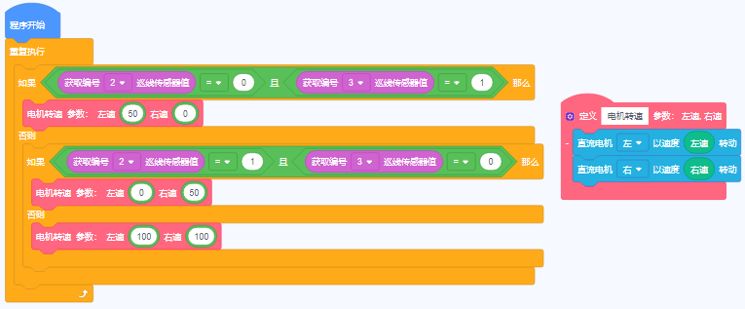
/动手实践/
参考程序
备注：速度根据实际情况修改，以后的子程序都在此基础上完成，请勿删除。

Slide 12
Part four
/调试与演示/

Slide 13
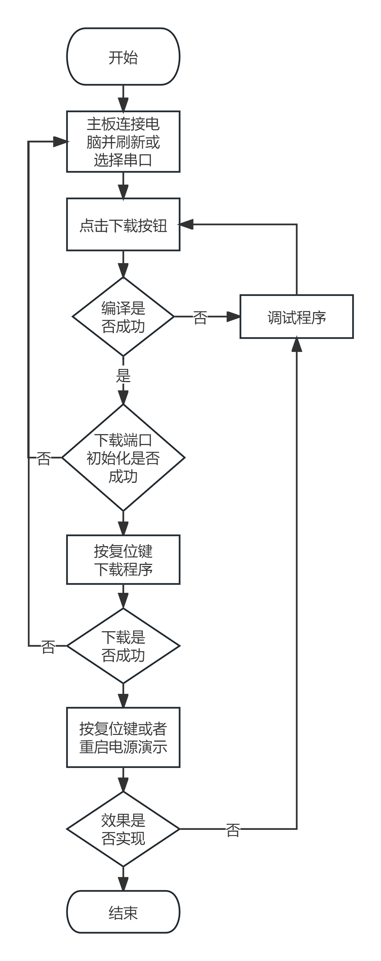
/调试与演示/
调试与演示流程如图所示。

Slide 14
/调试与演示/
演示效果视频

Slide 15
下节课见

